Slide 1
Spring Framework CORE
Bachelor 3 2020-2021

Slide 2
Objectifs du cours
Comprendre les fonctionnalités clés de Spring
Comprendre les deux modes de paramétrage : XML ou annotations
Mettre en œuvre les principaux modules
Notes:
Utiliser ce sommaire ou le suivant au choix.
Mettre le titre actif en Bold et Orange et afficher seulement les sous-titres du titre actif

Slide 3
Sommaire
Introduction à Spring
Configuration et XML
Injection de dépendance
Annotations
Aspects
Notes:
Utiliser ce sommaire ou le suivant au choix.
Mettre le titre actif en Bold et Orange et afficher seulement les sous-titres du titre actif

Slide 4

Historique de Spring
Octobre 2002 Rod Johnson publie son livre «Expert One-on-One J2EE Design and Development», dans lequel il propose du code, qui va devenir plus tard le framework Spring
Mars 2004 Spring 1.0 sort sous licence Apache 2.0
2007 Sortie de Spring 2.5, avec support des annotations
2014 Sortie de Spring 4 & Spring Boot
2017 Spring 5
2018 Spring boot 2

Slide 5
Qu’est-ce que Spring
Un framework Java
Usine logicielle: fournir les briques techniques communes à la plupart des applications : paramétrage, persistance, sécurité, …
Favoriser la mise en œuvre des bonnes pratiques (design patterns, architectures, etc.)
Fournir un socle commun et des conventions pour améliorer la maintenabilité
Pas d’EJBs (enterprise java bean)
Les modules:
IoC, Aspect, MVC, Persistance, Security, Batch, Web services, … : https://spring.io/projects
Intégration: Maven & Gradle

Slide 6
Spring
Premier container : configuration XML

Slide 7
Container spring
Container démarré avec l’application, en charge de gérer les objets, leur cycle de vie, de les instancier, et plus généralement de gérer l’ensemble des outils de spring et leur configuration. On par de « context » spring. Dans la plupart des projets, on n’a qu’un seul contexte global (par instance de serveur).
Un application context étend la classe org.springframework.context.ApplicationContext.
Les application contextent dépendent du mode de paramétrage (annotation, XML, …): ClassPathXmlApplicationContext, WebApplicationContext

Slide 8
Configuration des beans
Il existe 3 manières de configurer des beans Spring
XML : méthode classique, souple et puissante → ne sera pas abordée dans les TPs
Très verbeuse
Permet de paramétrer sans relancer de build → paramétrage au déploiement
Annotations : depuis Spring 2.5
Rapide et simple à utiliser
Nécessite de recompiler…
Java : depuis Spring 3.0
Permet de coder la conf en Java
Plus puissant
Ne possède aucun des deux avantages précédents…
On peut utiliser les 3 simultanément, mais en général on préconise: XML pour ce qui est paramétrable au déploiement, Annotation pour tout le reste.

Slide 9
Initier un container spring
Créer un projet maven tp-xml
Mettre à jour les dépendances POM
Créer le fichier applicationContext.xml
Créer un test unitaire et charger le contexte :
<beans xmlns="http://www.springframework.org/schema/beans"
xmlns:xsi="http://www.w3.org/2001/XMLSchema-instance" xmlns:beans="http://www.springframework.org/schema/beans"
xsi:schemaLocation="http://www.springframework.org/schema/beans
http://www.springframework.org/schema/beans/spring-beans.xsd">
</beans>
AbstractApplicationContext context = new ClassPathXmlApplicationContext("applicationContext.xml");

Slide 10
Initier un container spring
<properties>
<java.version>1.8</java.version>
<project.build.sourceEncoding>UTF-8</project.build.sourceEncoding>
<spring.version>4.2.4.RELEASE</spring.version>
</properties>
<dependencies>
<!-- core, bean, aop -->
<dependency>
<groupId>org.springframework</groupId>
<artifactId>spring-context</artifactId>
<version>${spring.version}</version>
</dependency>
</dependencies>

Slide 11
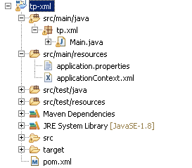
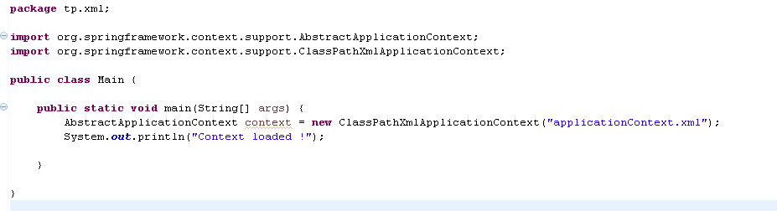
Initier un container spring

Slide 12



Le bean en XML
En général, un bean spring a un constructeur vide, des getters et setters et il est utilisé en singleton (service, DAO/repository, …). Un bean est identifié (nommé)
Instanciation du bean:
Affectation d’une propriété:
Argument de constructeur:
Récupération en java: context.getBean(…)
Syntaxe: http://docs.spring.io/spring/docs/current/spring-framework-reference/html/beans.html

Slide 13
Bean & XML
Créer une classe MyObject avec 4 attributs : id (integer), name (String), parent(MyObject) et keywords (List<String>). Ajouter les getters/setters.
En XML : instancier un premier objet A et le récupérer.

Slide 14

Bean & XML

Slide 15
Bean & XML
Affecter des valeurs au premier objet
Instancier un second objet avec pour parent le précédent et affecter aussi les propriétés.
Sortir en console la configuration des obj1.getName() + « → » obj.getParent().getName()

Slide 16
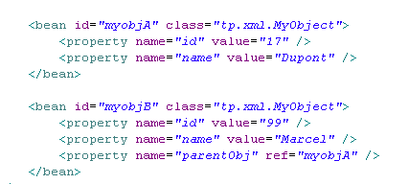

Bean & XML

Slide 17
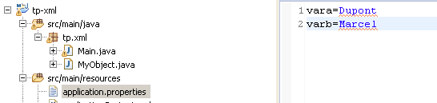
.properties
Définir le properties:
Ajouter au XML la ressource:
Utiliser les variables dans les définitions des beans: ${….}. Remplacer un élément de la liste par varb et le nom de dans l’objet par vara.

Slide 18
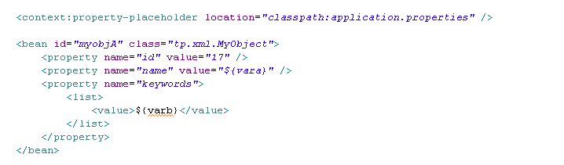

.properties

Slide 19
Configuration par annotations
On définit un fichier avec l’annotation @ComponentScan à la racine du projet
Il scan au démarrage tous les fichiers comportant l’annotation d’un bean ou d’une configuration.
On définit un bean avec l’annotation @Component (ou @Named JSR-330) ou certaines autres annotations qui héritent de @Component (@Service, @Controler, @Repository, …) qui ont des sémantiques plus spécifiques.
@ComponentScan(basePackages = “fr.iocean”) → définir un package à scanner
@Component(“filmService”) → pour donner l’id du bean.

Slide 20
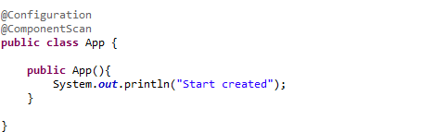
Initier un container spring en XML
Créer un projet maven employee
Mettre à jour les dépendances POM
Créer la classe App à la racine de votre projet
Créer un test unitaire et charger le contexte :
AbstractApplicationContext context = new AnnotationConfigApplicationContext(App.class);

Slide 21
Configuration multiple
Utilisation de l’annotation @Configuration
Indique au containeur que la classe déclare un ou plusieurs beans
Les configurations peuvent être mélangées
Il est fréquent de voir la configuration XML couplée aux annotations
Permet de définir les beans d’infrastructure dans des fichiers séparés et spécialisés (database.xml, security.xml …)
<context:component-scan base-package="fr.iocean" />
<context:annotation-config />

Slide 22
Spring
IoC – Injection de dépendance

Slide 23
Injection de dépendances
Code classique:
D d = new D();
C c = new C();
B b = new B();
b.setD(d);
b.setC(c);
A a = new A();
a.setB(b);
a.setC(c);
Attention à l’ordre !!!
A
B
B b;
C c;
D d;
C c;

Slide 24
Injection de dépendances
Ioc: On inverse le processus :
vous décrivez les dépendances (propriété d’une classe: A dépend de B & C, B dépend de C & D
Spring instancie et appelle les setters conformément à ce que vous spécifiez
Deux méthodes
XML – Old school, verbeux, mais permet de paramétrer hors du code source (assemblage de composants au déploiement)
Annotation : méthodes plus simple et moins verbeuse mais non paramétrable.
Les plus :
gestion du singleton, du cycle de vie
Utilisé pour les test dans les mécanismes de mocking (bouchonage)
A
B b;
C c;
B
D d;
C c;

Slide 25
TP Ioc Annotation
Créer une interface AuthenticationService contenant une méthode boolean authenticate(String login, String password) et une classe d’implementation AuthenticationServiceImpl.
Dans la main, référencer l’interface et injecter l’implementation au travers du paramétrage XML.

Slide 26
Injection de dépendances
Propriété | Constructeur | Setter
@Service public class A{ @Autowired private B b; } | @Service public class A{ B b; @Autowired public A(B _b) { this.b = _b; } } | @Service public class A{ private B b; @Autowired public void setB(B _b) { this.b = _b; } }
La plus pratique et courante ! | Permet d’avoir des propriétés immutables | Permet de personnaliser le setter et de gérer des injections optionnelles.

Slide 27
Beans
Un bean « spring » est un objet qui va avoir un cycle de vie dans spring (instantation et injection automatique, singleton, …).
Un bean respecte les standards
Getters & setters, Constructeur, Propriété, .. Pour injection.
Identifié par un « nom » dans le container (s’il n’est pas spécifié, il est généré à partir du nom de la classe)
Singleton (par défaut): un seul bean par instance de conteneur
Prototype : un nouvelle instance de bean à chaque injection de celui-ci
@Scope(value = "prototype", proxyMode = ScopedProxyMode.TARGET_CLASS)
<aop:scoped-proxy />

Slide 28
Injection de beans
On peut injecter un bean via :
@Autowired (Spring) (required parameter, default true)
@Inject (JSR-330)
@Resource (JSR-250) (name parameter)
@Autowired and @Inject
1. Matches par type
2. Restriction par Qualifiers : @Qualifier(“nomDuBean”)
3. Matches par nom
@Resource
1. Matches par nom
2. Matches par type
3. Restriction par Qualifiers (ignoré si trouvé par nom)

Slide 29
Configuration Java
Utilisation de l’annotation @Configuration
Indique au containeur que la classe déclare un ou plusieurs beans
@Bean
Placé sur une méthode, indique que celle-ci déclare un bean
Permet de surcharger la configuration des beans
@Configuration
public class Application {
@Bean
public MediaService mediaService() {
// instanciate, configure ans return bean
return new FilmService();
}
}

Slide 30
TP Ioc Annotation
1) Dans le contexte, il faut définir la racine à partir de laquelle Spring doit rechercher des classes annotées :
2) Retirer l’injection XML de l’authentication service.
3) Créer un nouveau service UserService (interface) / UserServiceImpl (classe).
4) Dans AuthenticationService, déclarer une dépendance (propriété) vers UserService
5) Annoter les beans et propriétés pour que l’injection fonctionne.
Tester que tout fonctionne en chargeant le contexte.

Slide 31
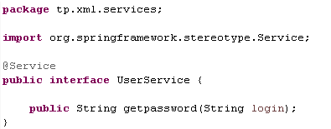
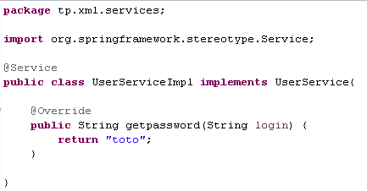
.properties
UserService

Slide 32

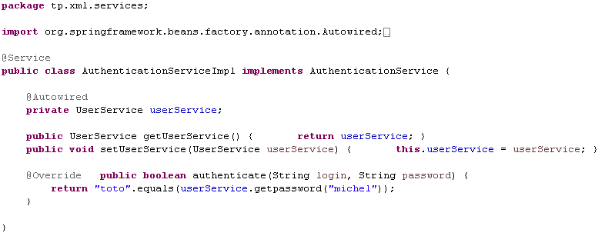
.properties
AuthenticationService

Slide 33
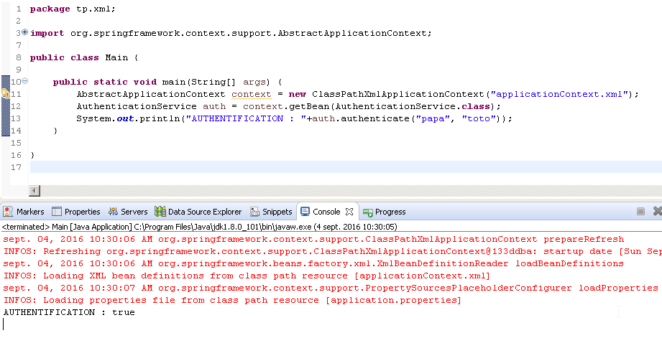
.properties
Main

Slide 34
Le cycle de vie des beans
Spring gère le cycle de vie des beans :
instanciation
lecture et mise en mémoire de la configuration (XML, annotations, Java)
validation du graphe
création des beans singleton
Pour chaque bean, injection de leurs dépendances (par Reflection)
création des proxys sur les objets
enrichissement du bean par AOP (cf module AOP)
ajout de la sécurité, des transactions ...
destruction des beans (attention aux prototype !)

Slide 35
Le cycle de vie des beans
Spring expose des “endpoint” (point d’extension)
Juste après l’initialisation du bean
@PostConstruct (JSR-250) : La bonne manière, simple et concis
attribut “init-method” dans la configuration XML
interface InitializingBean à implémenter
@Service
public class FilmService implements MediaService {
@PostConstruct
public void init() {
// ici initialisation du bean
}
...

Slide 36
Le cycle de vie des beans
Spring expose des “endpoint” (point d’extension)
Juste avant la destruction du bean
@PreDestroy (JSR-250) : La bonne manière, simple et concis
attribut “destroy-method” dans la configuration XML
interface DisposableBean à implémenter
Attention : Cette méthode n’est pas appelée pour un prototype !!
@Service
public class FilmService implements MediaService {
@PreDestroy
public void destroy() {
// ici destruction du bean
}
...

Slide 37
Le cycle de vie des beans
Pour des beans très lent à initialiser, Spring permet le lazy-loading
@Lazy
lazy-init=”true” en configuration XML sur une balise bean
Le bean est uniquement instancié à la demande
Attention : En cas de mauvaise configuration, le problème ne sera détecté qu’à l’initialisation du bean

Slide 38
Spring core
Définition d’un bean et d’un contexte
Paramétrage d’une application au travers du XML
Injection des dépendances au travers des annotations
Notes:
Utiliser ce sommaire ou le suivant au choix.
Mettre le titre actif en Bold et Orange et afficher seulement les sous-titres du titre actif

Slide 39
Spring AOP

Slide 40
Architecture, bonnes pratiques
On retrouve généralement des architectures en « silos »:
Découpage en blocs ou modules fonctionnels (exemple d’un ERP ecommerce: gestion des clients, facturation, expéditions, récéptions, stocks, …)
Découpage en « couches » : couche présentation (exposition des services web ou pages web), couche métier (service), couche modèle (données).
Controller
BookController{
get(),
add(),
remove(),
update()
}
Service
BookService {
insert(),
save(),
find(),
…
}
Dao
BookDao{
insert(),
save(),
find(),
…
}

Slide 41
Architecture, bonnes pratiques
Or on éprouve parfois le besoin de développements transverses, d’introduire une nouvelle dimension (logs, gestion des transaction, gestion de la sécurité, etc.).
Un aspect est un code « appliqué » lors de l’appel d’autres codes (classes, méthodes, …). Il « intercepte » les appels et permet d’utiliser un code « commun » difficilement factorasable compte tenu des silos existants.
Autres façon de « définir » les aspects: ajouter du comportement à du code (sur lequel on n’a pas forcément la main…), ou encore mettre en œuvre des événements liés au code.
Par exemple:
- Ajouter une transactions sur toutes les méthodes save(), insert(), delete() de mes services
- Je veux ajouter un log du temps d’exécution sur toutes les méthodes (service web) de mon controller

Slide 42
Introduction
D’un point de vue technique :
Historiquement le premier framework était « aspectJ ». Il repose sur la modification du code des classes (bytecode) → plus complet et plus performante.
Ensuite, java a propose un mécanisme standard de Proxy utilisé par Spring AOP : c’est un mécanisme qui génère des classes qui interceptent et répliquent le contenu de classes. Facile à mettre en œuvre et standard, il est moins performant et moins complet.
Activation:
@EnableAspectJAutoProxy
@Configuration
@ComponentScan
public class Application {
}

Slide 43
Spring AOP : Les concepts
Un aspect consiste à appliquer un « advice », c’est-à-dire un code commun, en interceptant différents bouts de code (joint point) au travers d’une règle (le pointcut). Le type d’advice correspond à l’événement capturé.
Grephon (advice) : code correspondant aux « nouveau comportement ». Il y a plusieurs cas d’interception possible: before, after, aroud, en cas d’exception, …
Joinpoint : points (méthodes) auquel s’applique le code
Pointcut : expression permettant de définir les joinpoints

Slide 44
Les types d’advices
Before advice : le grephon s’exécute avant, s’il lève une exception, le join point n’est pas exécuté.
After returning advice: s’exécute après : s’exécute après le join point si celui-ci s’est bien exécuté (pas d'Exception lancée)
After throwing advice : s’exécute si une Exception a été lancée pendant l’exécution du join point
After (finally) advice : s’exécute après le join point, qu’il y ait eu une Exception ou non
Around advice : s’exécute autour du Join point. C’est l’advice le plus puissant.
@Before("execution(* com.xyz.myapp.dao.*.*(..))")
public void doAccessCheck() { // ... }
@AfterReturning( pointcut="…", returning="retVal")
public void doAccessCheck(Object retVal) { // ... }
@AfterThrowing( pointcut="…", throwing="ex")
public void doRecoveryActions(DataAccessException ex) { // ... }
@After("…")
public void doReleaseLock() { // ... }
@Around("…")
public Object doBasicProfiling(ProceedingJoinPoint pjp) throws Throwable {
// start stopwatch
Object retVal = pjp.proceed();
// stop stopwatch
return retVal;
}

Slide 45
Accès au join point courant
Rajouter en premier paramètre de l’advice l’objet de type org.aspectj.lang.JoinPoint
Donne accès à
getArgs() : arguments passés à la méthode
getThis() : proxy en cours
getSignature() : signature de la méthode
getTarget() : bean ciblé par l’Aspect

Slide 46
Pointcut
execution(modifiers-pattern? ret-type-pattern declaring-type-pattern?name-pattern(param-pattern) throws-pattern?)
execution(public * *(..)) | exécution de toutes les méthodes publiques
execution(* set*(..)) | exécution de toutes les setters
execution(* com.xyz.service.AccountService.*(..)) | exécution des interfaces AccountService
execution(* com.xyz.service.*.*(..)) | exécution des méthodes du package service
bean(*Service) | exécution des méthodes des beans *Service

Slide 47
Déclaration d’un Aspect
Java
@Component @Aspect public class LogInvocation { @Around("execution(* fr.iocean.*Service.*(..))" ) public void logService() { System.out.println("Service method has been called" ); } }

Slide 48
Spring AOP : Limites
Les aspects ne fonctionne qu’avec des beans Spring
Les aspects ne s’appliquent qu’aux méthodes publiques
Les aspects ne sont pas appelés depuis un appel d’une autre méthode dans la même classe !!!

Slide 49
TP
Ajouter le code suivant dans le pom.xml :
<properties>
...
<aspectj.version>1.8.7</aspectj.version>
</properties>
<!-- aop -->
<dependency>
<groupId>org.aspectj</groupId>
<artifactId>aspectjrt</artifactId>
<version>${aspectj.version}</version>
</dependency>
<dependency>
<groupId>org.aspectj</groupId>
<artifactId>aspectjweaver</artifactId>
<version>${aspectj.version}</version>
</dependency>

Slide 50
TP
Nous allons créer une application sans XML, tout sera monté au travers des annotations qui peuvent intégralement remplacer le SQL.
Créer un nouveau projet maven tp-annot sans archetype
Créer un fichier App.java avec les annotations nécessaires
Créer une classe Main qui charge l’application:
Récupérer la classe DummyService et récupérer le bean dans la main.
Tester que ce projet fonctionne correctement.
@EnableAspectJAutoProxy
@Configuration
@ComponentScan
public class Application {
}

Slide 51
TP
Créer un aspect qui log après un get
Créer un aspect qui log avant toutes les méthodes en affichant le nom de la méthode
Créer un aspect qui log les exceptions sur save() et le tester avec et sans déclencher d’exception.
Créer un aspect around() qui chronometre la durée d’exécution du save().

Slide 52
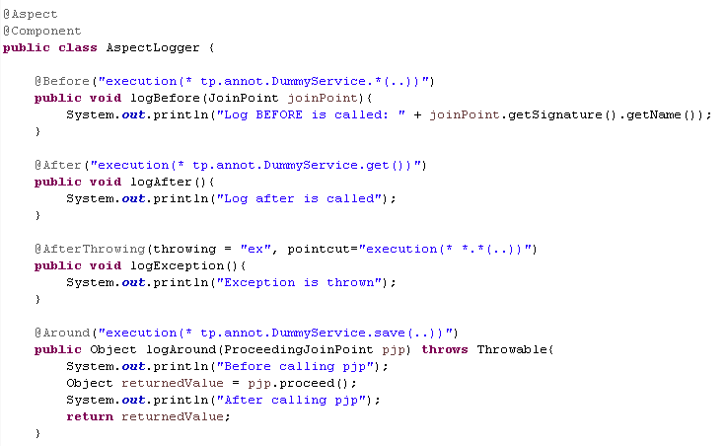
TP

Slide 53

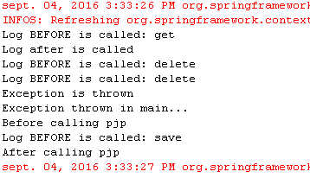
TP

